Slide 1
ЛИЧНАЯ ГИГИЕНА
Участники:
педагог Беккер О.П.,
дети средней группы

Slide 2
«Я- ВЕЛИКИЙ УМЫВАЛЬНИК,
ЗНАМЕНИТЫЙ МОЙДОДЫР,
УМЫВАЛЬНИКОВ НАЧАЛЬНИК
И МОЧАЛОК КОМАНДИР»
Отрывок из сказки «Мойдодыр» К.И.Чуковский

Slide 3
А я - грязнуха

Slide 5
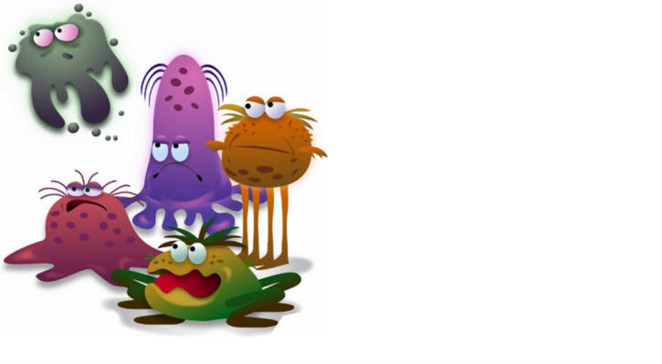
НЕХОЧУХИ

Slide 6
КОРОЛЕВСТВО ЧИСТОТЫ

Slide 7
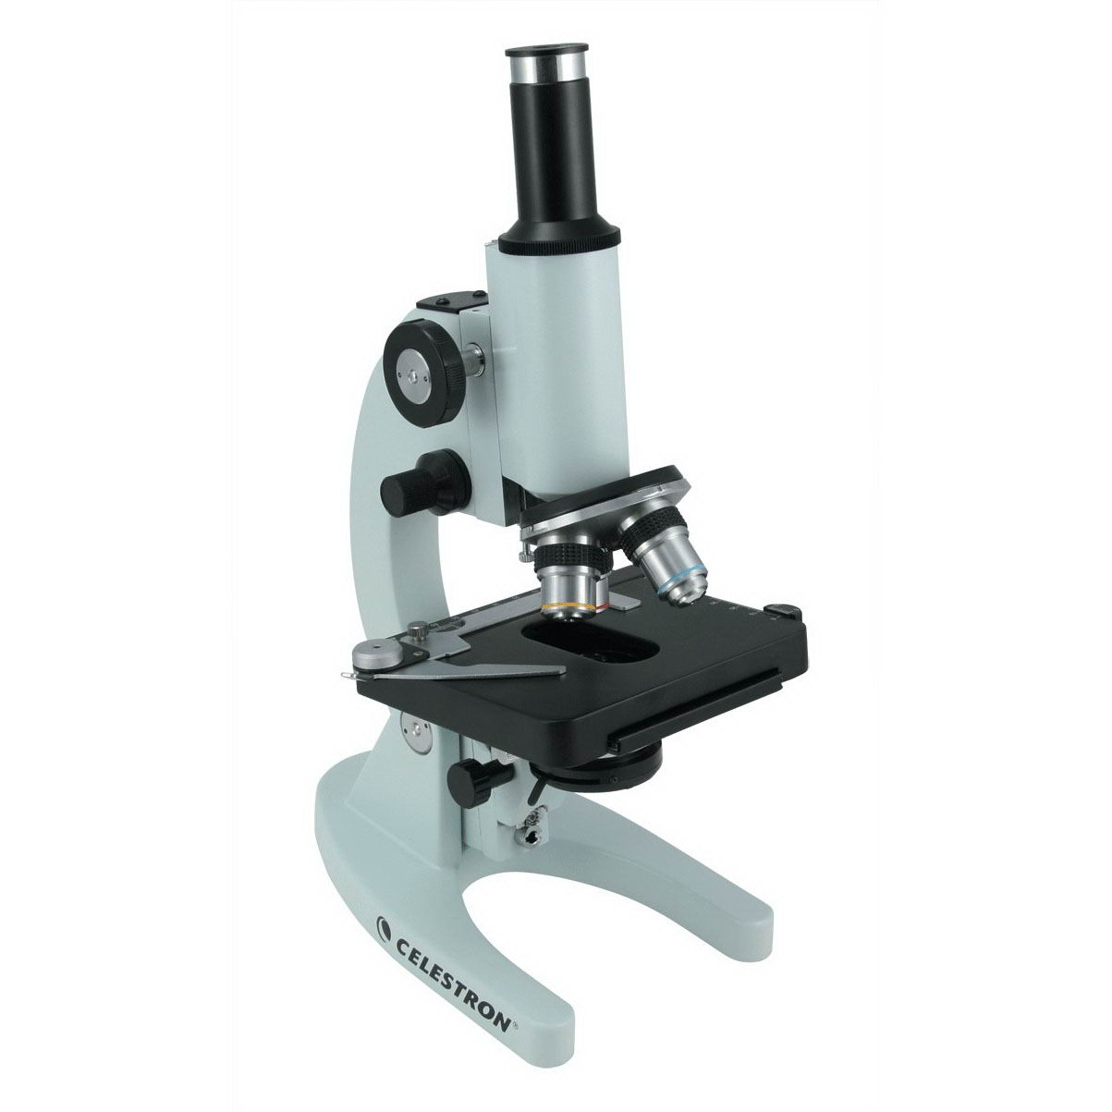
Микроскоп

Slide 8
Лупа- увеличительное стекло

Slide 9
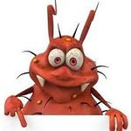
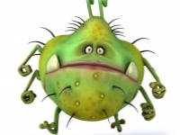

Slide 10
Пусть будет твоим правилом: мыть руки после игры, туалета, после прогулки и обязательно перед едой!

Slide 11
Как выглядят наши зубки?

Slide 13
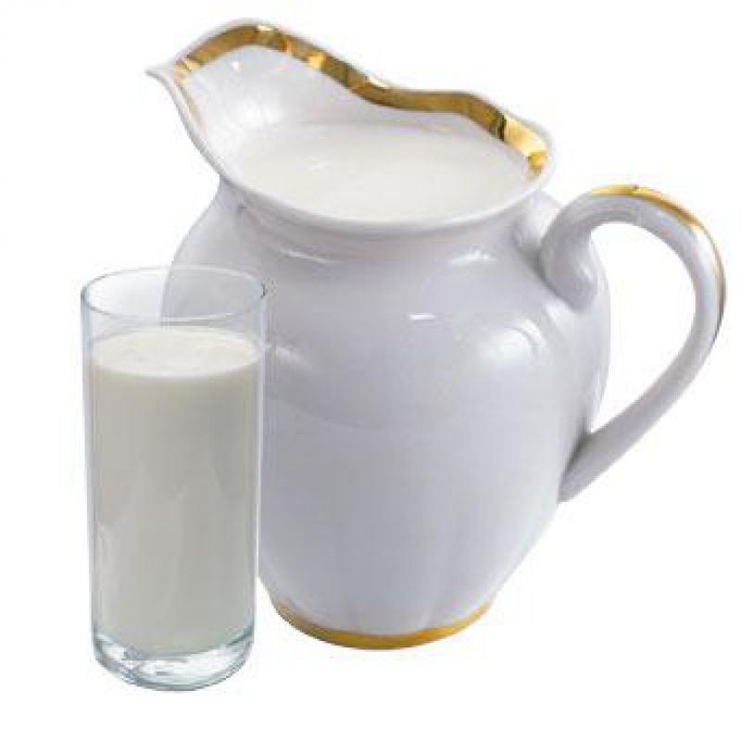

Slide 14
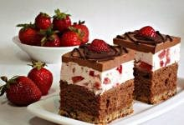

Slide 15
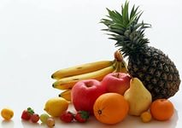

Slide 16
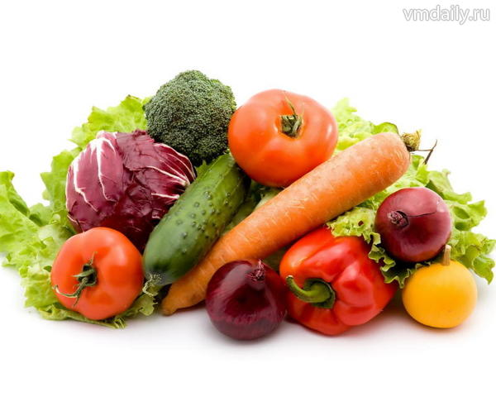

Slide 17
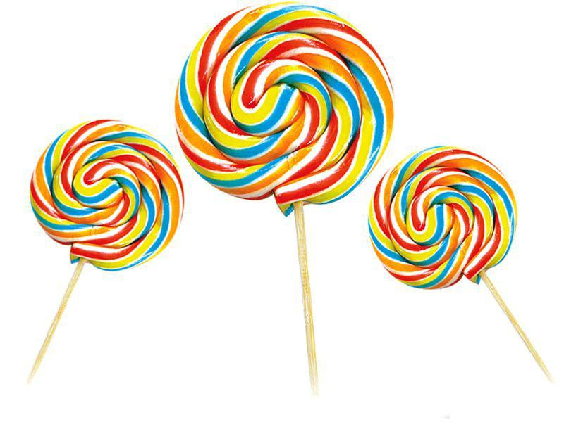

Slide 18
Чисти зубы хотя бы 2 раза в день

Slide 19
Надо обязательно мыться хотя бы раз в неделю, но гораздо лучше делать это каждый день, особенно летом.
.

Slide 20
Умываться нужно дважды в день — утром, чтобы проснуться и освежиться, и вечером, чтобы смыть с лица всю грязь, осевшую на коже лица за день.

Slide 21
Ребята! Соблюдайте ПРАВИЛА ЛИЧНОЙ ГИГИЕНЫ!!!

